Slide 1



Optimal Link addition in Kuramoto Model for Enhanced synchronization
Daekyung Lee, Jong-Min Park, Heetae Kim*
Notes:
안녕하세요. 저는 성균관대학교 통계물리연구실의 이대경입니다. 오늘 저는 네트워크의 커뮤니티 구조에 대해 다른 시각으로 접근한 연구를 발표하려고 합니다.

Slide 2
Link addition in oscillatory system
Introduction
Link addition
Topology
Better synchronization
Phase
진동자 네트워크에 새로운 링크를 추가할 경우 일반적으로 동기화가 촉진된다.
새로운 링크의 위치에 따라 동기화 정도의 증감이 다름
대상 네트워크에서 동기화를 최대한 증진시킬 수 있는 새로운 링크의 위치를 찾으려면?
Notes:
화살표를 호 화살표로 교체

Slide 3
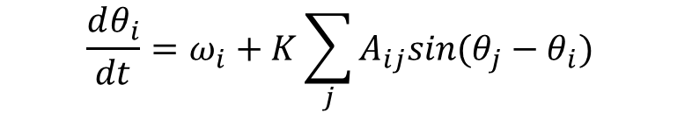
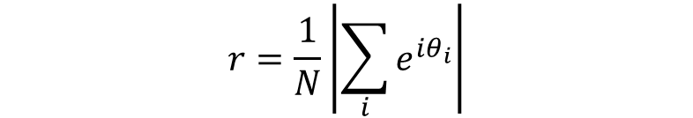

First-order Kuramoto model
Introduction
Order parameter
Angular velocity
Coupling constant
$$\frac{dθ_{i}}{dt}=ω_{i}+K\sum_{j}{A_{ij}sin⁡(θ_{j}−θ_{i}) }$$
$$r=0.85$$
Natural frequency
$$r=\frac{1}{N}\left|\sum_{i}{e^{iθ_{i}}}\right|$$
Interaction
Number of nodes
1차 구라모토 모델: 관성 없는 진동자의 운동을 기술하는 가장 간단한 모델
Order parameter: 시스템의 동기화 정도를 측정하는 지표 (0~1)

Slide 4




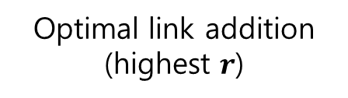

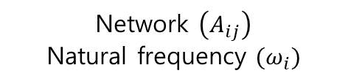


Stready state of the Kuramoto model
Method
$$0.3$$
$$0.7$$
$$0.3$$
$$0.7$$
Link addition
$$r=0.85$$
$$r=0.92$$
$$0.1$$
$$0.5$$
$$0.1$$
$$0.5$$
Network $\left(A_{ij}\right)$
Natural frequency $(ω_{i})$
Algorithm
or
Strategy
Optimal link addition
(highest $r$)
목표: 주어진 네트워크 구조와 고유 진동수 분포를 기반으로 링크 추가 위치를 찾는 알고리즘 개발
평가 기준: 최종 네트워크의 order parameter $(r)$

Slide 5

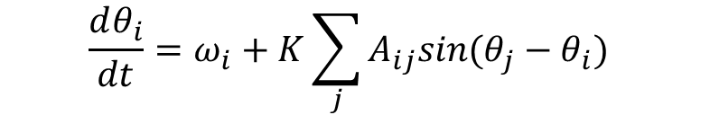


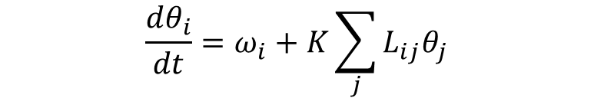
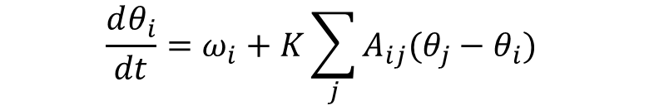
Stready state of the Kuramoto model
Method
$$\frac{dθ_{i}}{dt}=ω_{i}+K\sum_{j}{A_{ij}sin⁡(θ_{j}−θ_{i}) }$$
Strong coupling regime
$$\sin\left(θ\right)≈θ$$
$$\frac{dθ_{i}}{dt}=ω_{i}+K\sum_{j}{A_{ij}(θ_{j}−θ_{i}) }$$
Laplace matrix
$$L_{ij}=δ_{ij}k_{i}−A_{ij}$$
$k_{i}$ =i’s degree
$$\frac{dθ_{i}}{dt}=ω_{i}+K\sum_{j}{L_{ij}θ_{j} }$$
SAF method¹⁾: 네트워크의 input과 시스템의 order parameter을 대응시키는 함수를 찾는다.
상호작용이 충분히 강할 때 Kuramoto model은 선형화해서 행렬 식으로 나타낼 수 있다.
1) Lei et al. (2023), Chaos, Solitons & Fractals, 168.

Slide 6
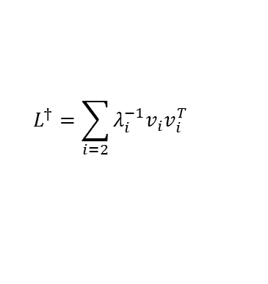



Stready state of the Kuramoto model
Method
Steady state $\left(\frac{dθ_{i}}{dt}=0\right)$
$$\frac{dθ_{i}}{dt}=ω_{i}+K\sum_{j}{A_{ij}sin⁡(θ_{j}−θ_{i}) }$$
$$0=ω+KLθ$$
Strong coupling regime
Moore-Penrose inverse
$$\sin\left(θ\right)≈θ$$
$$L^{†}=\sum_{i=2}{λ_{i}^{−1}v_{i}v_{i}^{T}}$$
$$\frac{dθ_{i}}{dt}=ω_{i}+K\sum_{j}{A_{ij}(θ_{j}−θ_{i}) }$$
Laplace matrix
$$θ^{∗}=\frac{1}{K}L^{†}ω$$
$$L_{ij}=δ_{ij}k_{i}−A_{ij}$$
$k_{i}$ =i’s degree
$$\frac{dθ_{i}}{dt}=ω_{i}+K\sum_{j}{L_{ij}θ_{j} }$$
진동수 벡터 (input)
위상 벡터(output)
네트워크 구조(input)
SAF method¹⁾: 네트워크의 input과 시스템의 order parameter을 대응시키는 함수를 찾는다.
상호작용이 충분히 강할 때 Kuramoto model은 선형화해서 행렬 식으로 나타낼 수 있다.
Input으로부터 시스템의 위상 벡터를 얻을 수 있음.
1) Lei et al. (2023), Chaos, Solitons & Fractals, 168.

Slide 7
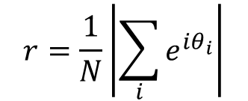

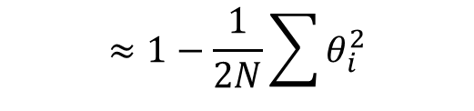
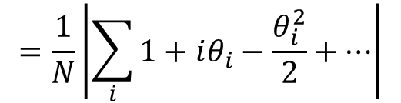
Synchrony Alignment Function (SAF)
Method
$$r=\frac{1}{N}\left|\sum_{i}{e^{iθ_{i}}}\right|$$
$$=\frac{1}{N}\left|\sum_{i}{1+iθ_{i}−\frac{θ_{i}^{2}}{2}+…}\right|$$
$$≈1−\frac{1}{2N}\sum{θ_{i}^{2}}$$
$$=1−\frac{1}{2N}θ^{T}θ$$
시스템의 order parameter 또한 strong coupling regime에서는 행렬식으로 근사해 나타낼 수 있다.

Slide 8

Synchrony Alignment Function (SAF)
Method
$$r=\frac{1}{N}\left|\sum_{i}{e^{iθ_{i}}}\right|$$
$$r=1−\frac{1}{2NK^{2}}ω{\left(L^{†}\right)}^{2}ω$$
$$=\frac{1}{N}\left|\sum_{i}{1+iθ_{i}−\frac{θ_{i}^{2}}{2}+…}\right|$$
Order parameter
(output)
진동수 (input)
구조(input)
$$≈1−\frac{1}{2N}\sum{θ_{i}^{2}}$$
$$θ^{∗}=\frac{1}{K}L^{†}ω$$
$$=1−\frac{1}{2N}θ^{T}θ$$
시스템의 order parameter 또한 strong coupling regime에서는 행렬식으로 근사해 나타낼 수 있다.
Steady state를 대입해 정리 → steady state에서의 order parameter에 대한 근사식

Slide 9


Synchrony Alignment Function (SAF)
Method
$$r=\frac{1}{N}\left|\sum_{i}{e^{iθ_{i}}}\right|$$
$$r=1−\frac{1}{2NK^{2}}ω{\left(L^{†}\right)}^{2}ω$$
$$=\frac{1}{N}\left|\sum_{i}{1+iθ_{i}−\frac{θ_{i}^{2}}{2}+…}\right|$$
$$≈1−\frac{1}{2N}\sum{θ_{i}^{2}}$$
$$argmax\left(r\right)$$
$$=1−\frac{1}{2N}θ^{T}θ$$
$$=argmin\left(ω{\left(L^{†}\right)}^{2}ω\right)$$
시스템의 order parameter 또한 strong coupling regime에서는 행렬식으로 근사해 나타낼 수 있다.
Steady state를 대입해 정리 → steady state에서의 order parameter에 대한 근사식
시스템의 order parameter를 최대화하는 링크 = SAF object function의 극소점을 찾는 문제

Slide 10
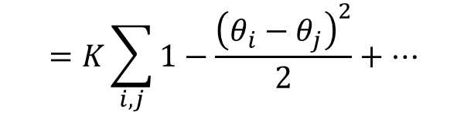
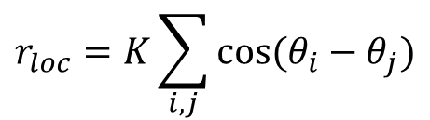
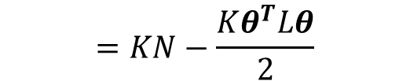
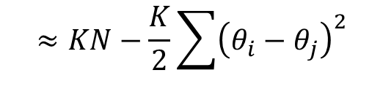
Adjusted Lyapnov Function (ALF)
Method
$$r_{loc}=K\sum_{i,j}{cos⁡(θ_{i}−θ_{j})}$$
$$=K\sum_{i,j}{1−\frac{{\left(θ_{i}−θ_{j}\right)}^{2}}{2}+… }$$
$$≈KN−\frac{K}{2}\sum{{\left(θ_{i}−θ_{j}\right)}^{2}}$$
$$=KN−\frac{Kθ^{T}Lθ}{2}$$
ALF 함수²⁾: SAF와 비슷하지만 local order parameter를 이용 (total interaction energy)
SAF와 비슷하지만 라플라스 행렬의 차수가 1인 object function
2) Skardal et al. (2014), Phys. Rev. Lett., 113(14), 144101.

Slide 11

Adjusted Lyapnov Function (ALF)
Method
$$r_{loc}=K\sum_{i,j}{cos⁡(θ_{i}−θ_{j})}$$
$$r_{loc}=KN−\frac{1}{2K}ωL^{†}ω$$
$$=K\sum_{i,j}{1−\frac{{\left(θ_{i}−θ_{j}\right)}^{2}}{2}+… }$$
Local order parameter
(output)
진동수 (input)
구조(input)
$$≈KN−\frac{K}{2}\sum{{\left(θ_{i}−θ_{j}\right)}^{2}}$$
$$θ^{∗}=\frac{1}{K}L^{†}ω$$
$$=KN−\frac{Kθ^{T}Lθ}{2}$$
ALF 함수²⁾: SAF와 비슷하지만 local order parameter를 이용 (total interaction energy)
SAF와 비슷하지만 라플라스 행렬의 차수가 1인 object function
2) Skardal et al. (2014), Phys. Rev. Lett., 113(14), 144101.

Slide 12


Adjusted Lyapnov Function (ALF)
Method
$$r_{loc}=K\sum_{i,j}{cos⁡(θ_{i}−θ_{j})}$$
$$r_{loc}=KN−\frac{1}{2K}ωL^{†}ω$$
$$=K\sum_{i,j}{1−\frac{{\left(θ_{i}−θ_{j}\right)}^{2}}{2}+… }$$
$$≈KN−\frac{K}{2}\sum{{\left(θ_{i}−θ_{j}\right)}^{2}}$$
$$argmax\left(r_{loc}\right)$$
$$=argmin\left(ωL^{†}ω\right)$$
$$=KN−\frac{Kθ^{T}Lθ}{2}$$
ALF 함수²⁾: SAF와 비슷하지만 local order parameter를 이용 (total interaction energy)
SAF와 비슷하지만 라플라스 행렬의 차수가 1인 object function
2) Skardal et al. (2014), Phys. Rev. Lett., 113(14), 144101.

Slide 13






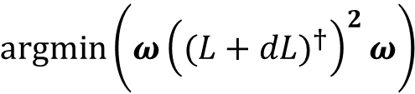



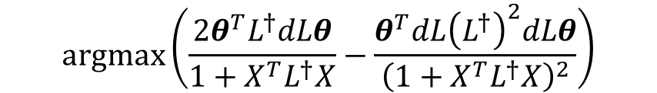

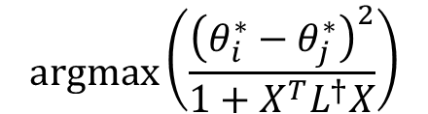

Prediction of synchrony enhancement
Method
$$argmin\left(ω{\left({(L+dL)}^{†}\right)}^{2}ω\right)$$
$$argmax\left(\frac{2θ^{T}L^{†}dLθ}{1+X^{T}L^{†}X}−\frac{θ^{T}dL{\left(L^{†}\right)}^{2}dLθ}{{\left(1+X^{T}L^{†}X\right)}^{2}}\right)$$
$$argmin\left(ω{\left(L^{†}\right)}^{2}ω\right)$$
SAF
$$dL$$
$$argmax\left(\frac{{\left(θ_{i}^{∗}−θ_{j}^{∗}\right)}^{2}}{1+X^{T}L^{†}X}\right)$$
$$argmin\left(ωL^{†}ω\right)$$
$$argmin\left(ω{(L+dL)}^{†}ω\right)$$
ALF
$$dL$$
$$i,j$$
$${{\left(L+dL\right)}^{†}=\left(L+X^{T}X\right)}^{†}=\left(L^{+}−\frac{L^{+}XX^{T}L^{+}}{\left(1+X^{T}L^{+}X\right)}\right)$$
네트워크에 링크를 추가하면 라플라스 행렬이 변화한다. (dL)
두 종류의 object function (output) 을 optimize하는 dL (input) 행렬을 찾는 문제
행렬 합의 Moore-Penrose inverse에 대한 공식을 이용해 정리한다.
$$X_{k}=δ_{ik}−δ_{jk}$$
$$dL=X^{T}X$$
$$Ex) i=2,j=4$$
$$X=\left(\begin{matrix}0 & 1 & \begin{matrix}0 & −1 & 0\end{matrix}\end{matrix}\right)$$
13

Slide 14

Prediction of synchrony enhancement
Method
$$argmin\left(ω{\left({(L+dL)}^{†}\right)}^{2}ω\right)$$
$$argmax\left(\frac{2θ^{T}L^{†}dLθ}{1+X^{T}L^{†}X}−\frac{θ^{T}dL{\left(L^{†}\right)}^{2}dLθ}{{\left(1+X^{T}L^{†}X\right)}^{2}}\right)$$
$$argmin\left(ω{\left(L^{†}\right)}^{2}ω\right)$$
SAF
$$dL$$
distant nodes in phase space
$$argmax\left(\frac{{\left(θ_{i}^{∗}−θ_{j}^{∗}\right)}^{2}}{1+X^{T}L^{†}X}\right)$$
$$argmin\left(ωL^{†}ω\right)$$
$$argmin\left(ω{(L+dL)}^{†}ω\right)$$
ALF
$$dL$$
$$i,j$$
$${{\left(L+dL\right)}^{†}=\left(L+X^{T}X\right)}^{†}=\left(L^{+}−\frac{L^{+}XX^{T}L^{+}}{\left(1+X^{T}L^{+}X\right)}\right)$$
ALF의 object function은 좀더 직관적인 의미로 해석할 수 있다.
분자: steady state의 위상 차이가 가급적 큰 노드들을 연결
$$X_{k}=δ_{ik}−δ_{jk}$$
$$dL=X^{T}X$$
$$Ex) i=2,j=4$$
$$X=\left(\begin{matrix}0 & 1 & \begin{matrix}0 & −1 & 0\end{matrix}\end{matrix}\right)$$

Slide 15
Prediction of synchrony enhancement
Method
$$argmin\left(ω{\left({(L+dL)}^{†}\right)}^{2}ω\right)$$
$$argmax\left(\frac{2θ^{T}L^{†}dLθ}{1+X^{T}L^{†}X}−\frac{θ^{T}dL{\left(L^{†}\right)}^{2}dLθ}{{\left(1+X^{T}L^{†}X\right)}^{2}}\right)$$
$$argmin\left(ω{\left(L^{†}\right)}^{2}ω\right)$$
SAF
$$dL$$
$$argmax\left(\frac{{\left(θ_{i}^{∗}−θ_{j}^{∗}\right)}^{2}}{1+X^{T}L^{†}X}\right)$$
$$argmin\left(ωL^{†}ω\right)$$
$$argmin\left(ω{(L+dL)}^{†}ω\right)$$
ALF
$$dL$$
$$i,j$$
close nodes in network structure
$${{\left(L+dL\right)}^{†}=\left(L+X^{T}X\right)}^{†}=\left(L^{+}−\frac{L^{+}XX^{T}L^{+}}{\left(1+X^{T}L^{+}X\right)}\right)$$
ALF의 object function은 좀더 직관적인 의미로 해석할 수 있다.
분자: steady state의 위상 차이가 가급적 큰 노드들을 연결
분모: 네트워크 구조상에서 가급적 거리가 가까운 노드들을 연결
$$X_{k}=δ_{ik}−δ_{jk}$$
$$dL=X^{T}X$$
$$Ex) i=2,j=4$$
$$X=\left(\begin{matrix}0 & 1 & \begin{matrix}0 & −1 & 0\end{matrix}\end{matrix}\right)$$

Slide 16
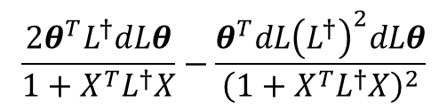


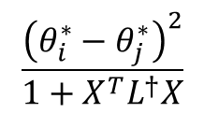
Prediction of synchrony enhancement
Method
$$\frac{2θ^{T}L^{†}dLθ}{1+X^{T}L^{†}X}−\frac{θ^{T}dL{\left(L^{†}\right)}^{2}dLθ}{{\left(1+X^{T}L^{†}X\right)}^{2}}$$
SAF
= Order parameter를 최대화하는 노드 쌍
PDM
$${\left(θ_{i}^{∗}−θ_{j}^{∗}\right)}^{2}$$
= Phase difference가 가장 큰 노드 쌍
DNC
$$X^{T}L^{†}X$$
= 구조적 거리가 가장 먼 노드 쌍
$$\frac{{\left(θ_{i}^{∗}−θ_{j}^{∗}\right)}^{2}}{1+X^{T}L^{†}X}$$
= local order parameter을 최대화하는 노드 쌍
= phase difference는 크지만 거리는 가까운 쌍
ALF
두 항을 분리해 별도의 link addition strategy를 생성
네트워크의 다양한 면을 기반으로 링크를 추가하는 4가지 전략

Slide 17
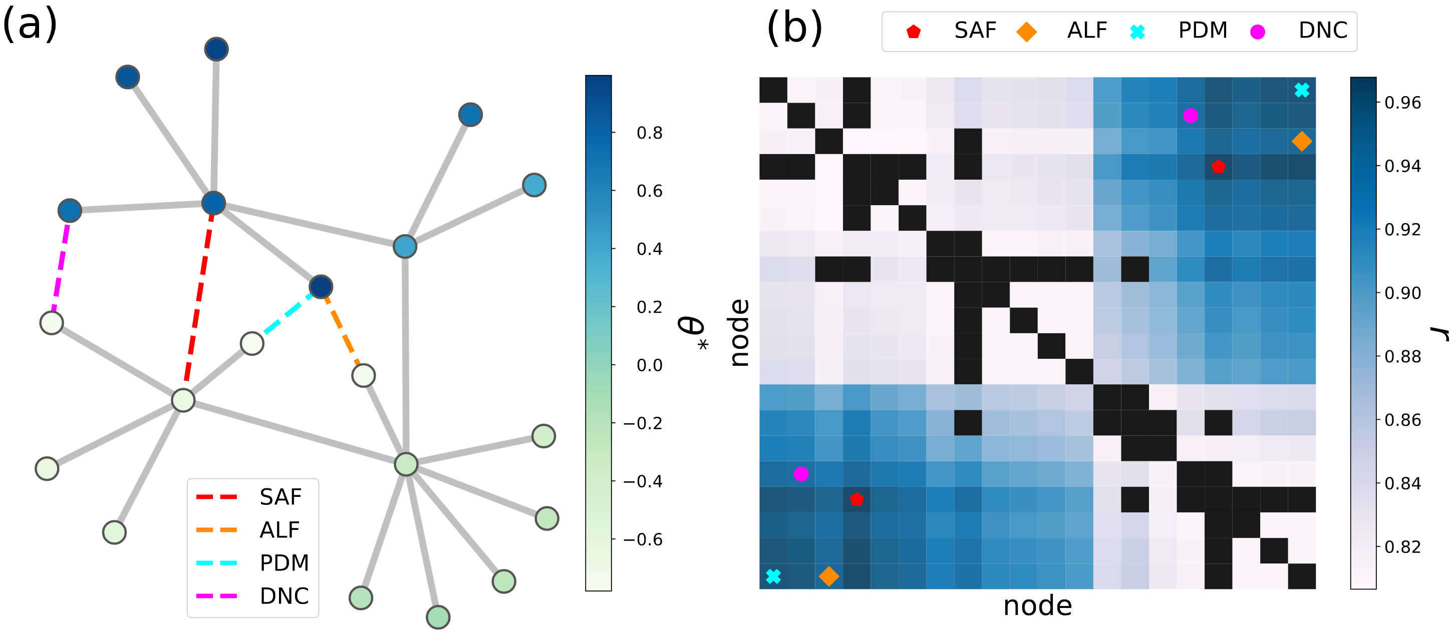
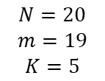
Prediction of synchrony enhancement
Result
$$N=20$$
$$m=19$$
$$K=5$$
Model network에서 각 방법의 연결 경향 분석
DNC는 가장 먼 곳, PDM은 가장 위상차가 큰 곳, ALF는 위상차가 크지만 좀더 가까운 곳에 연결
Order parameter를 직접적으로 최대화하는 SAF가 가장 좋은 성능을 보인다.

Slide 18
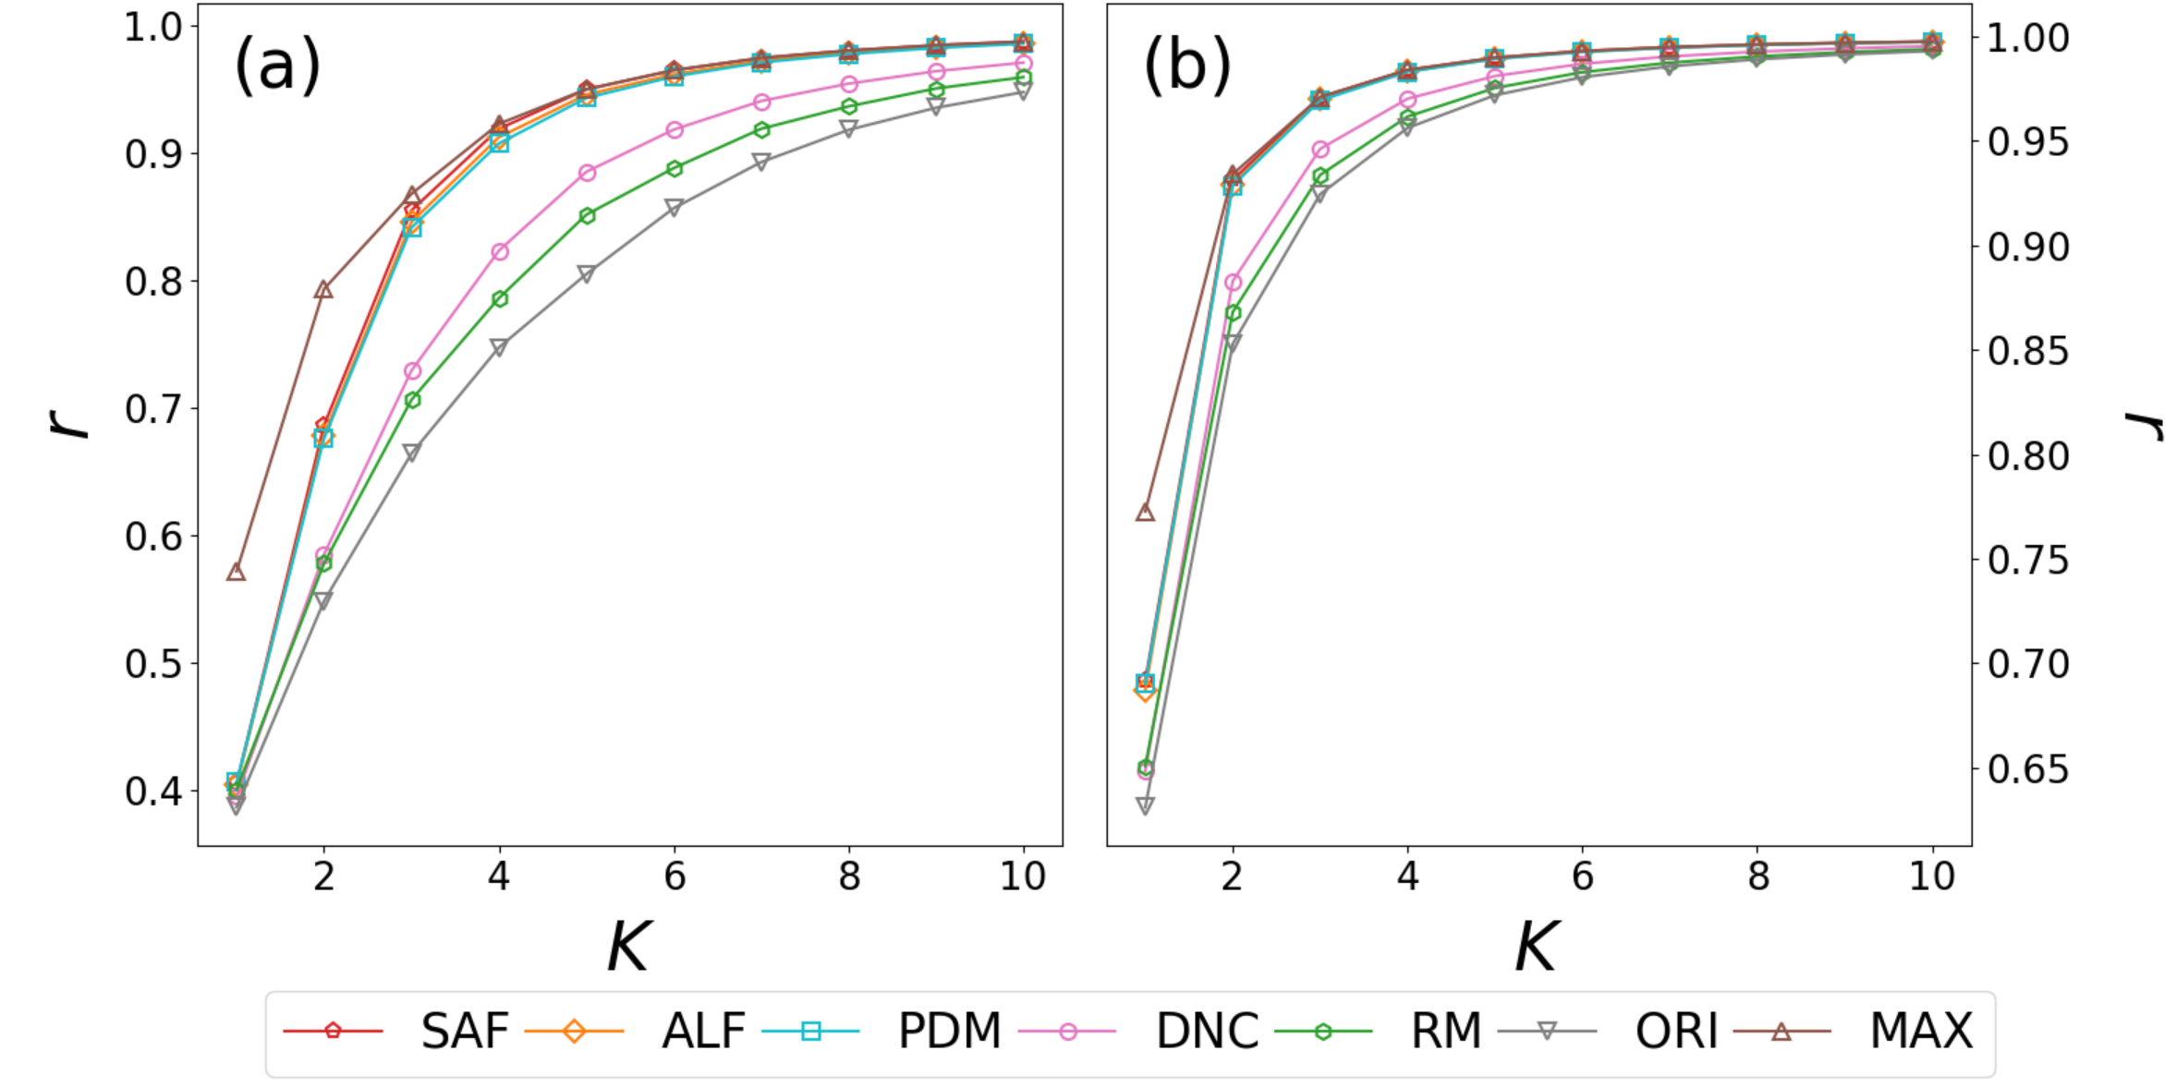


Prediction of synchrony enhancement
Result
$$N=30$$
$$m=29$$
$$N=30$$
$$m=45$$
Tree-like network
ER network
다양한 K와 네트워크 구조에서 4가지 방법의 성능 비교
RM: 무작위 연결, ORI: 원래 네트워크, MAX: brute force로 얻은 최적 링크의 성능
SAF가 전구간에서 가장 뛰어나고, K가 클 때는 정답에 근접한다.

Slide 19
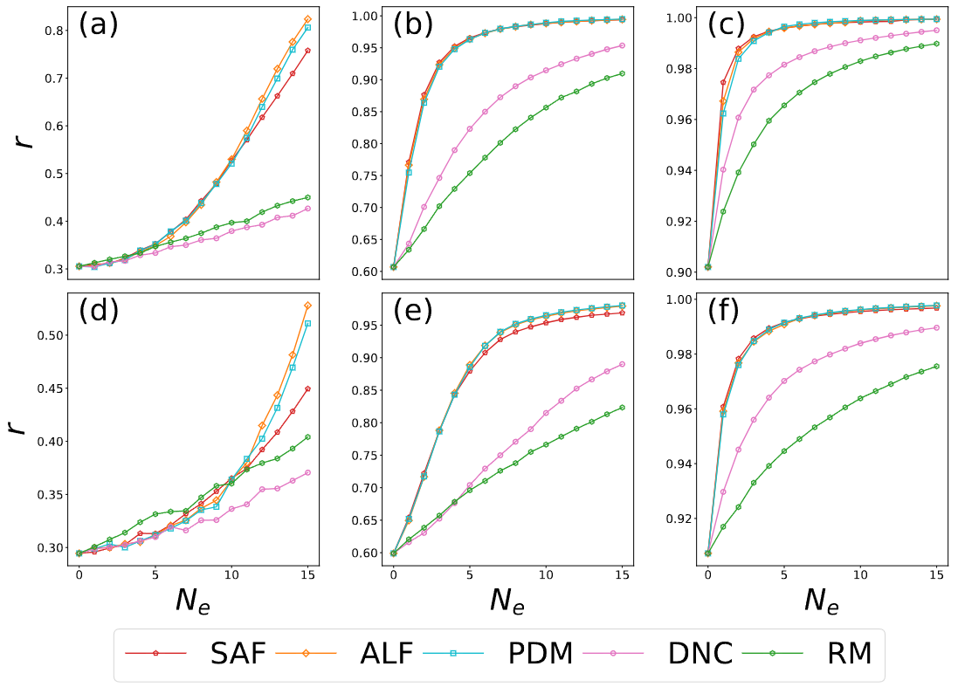





Prediction of synchrony enhancement
Result
$$r_{0}≈0.3$$
$$r_{0}≈0.6$$
$$r_{0}≈0.9$$
Tree-like network
$$N=30$$
$$m=29$$
ER network
$$N=30$$
$$m=45$$
더 많은 링크를 추가하면서 추이를 관찰
여전히 SAF가 대부분의 구간에서 우위를 점한다.
K가 낮거나 추가하는 link 수가 늘어나면 ALF, PDM이 더 나은 성능을 보인다.

Slide 20

Energy-based approach to the power grid stability
Conclusion
Summary
진동자 시스템에서 동기화를 가장 크게 개선할 수 있는 링크에 대한 탐색
다양한 object function을 최대화하는 전략을 사용
성능 측정 결과 order parameter를 최적화하는 SAF 전략이 가장 우수
네트워크의 위상과 구조적 정보를 모두 반영하여 탐색
Future work
2개 이상의 링크가 추가될 때 최적 전략은?
관성이 존재하는 전력망 시스템 등의 최적화 문제에 적용

